Slide 1
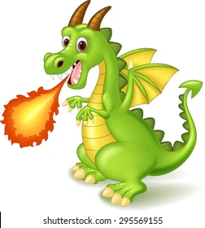
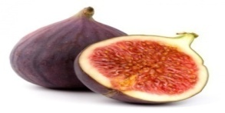
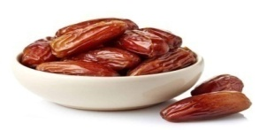
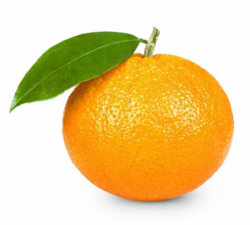
الصف: أول .....
الاسم:......................
مراجعة حرف التاء
اختر الإجابة الصحيحة
ميز الصوت القصير المشترك في أسماء الصور:
تَـ تِـ تُـ
ماالصوت الطويل الذي تبدأ به اسم الصورة؟
تـا تـو تـيـ
تـا تِـو تـيـ
تـا تـو تـيـ
ماالصوت القصير الذي تبدأ به اسم الصورة؟
تَـ تُـ تِـ
تَـ تُـ تِـ
تلميذة
تَـ تُـ تِـ
ضع الحرف المناسب مع الحركة المناسبة
....................
....................
....................
ملاحظات المعلمة:
..........................................................................................................................................................................................................................

Slide 2
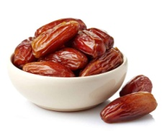
الصف: أول .....
الاسم:......................
مراجعة حرف التاء
انسخ حرف ت بشكل مميز وجميل
تي
تيـ
تو
تا
تِ
تُ
تَـ
أقرأ الحرف بجميع حركاته وارصدي لي يا أمي الدرجة
7
أكمل اسم الصورة بحرف التاء المناسب: ( تِ ، تُ ، تو ، تَـ ، تي، تِـ ، تِيـ)
ـلميذة
ت
ـمر
بيـ
ها ـف
أضع الحركة المناسبة على حرف ت ( َ ، ِ ، ُ )
تلميذة
تمر
برتقال
أكون من الحروف كلمات صحيحة بخط جميل:
أَ تو بَ تُ با
با تا تَ بُ
1- ................................. 4-........................................
2- ................................. 5-........................................
3-.................................. 6-........................................
أقرأ الكلمات بشكل صحيح وضعي لي يا أمي الدرجة
6
شجعيني يا أمي بعبارةٍ جميلة:
.................................................................
ملاحظات المعلمة:
..........................................................................................................................................................................................................................

Slide 3
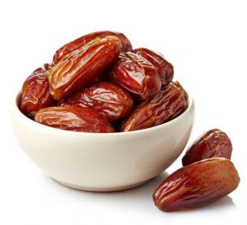
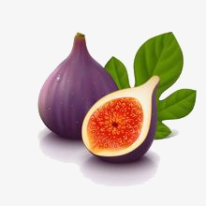
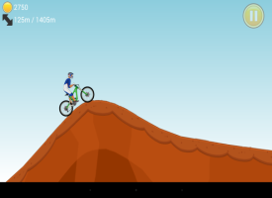
الصف: أول .....
الاسم:.................
تمسوح يحب التلوين
استمع يا صغيري لقصة تمسوح ثم أجب على الأسئلة التالية :
1- تمسوحٌ حيوانٌ يحبّ:
الطّبخ التّلوين السّباحة
2- لديْهِ تِسْعةُ ألوان ٍمختلفةٍ ( ضد مختلفة):
مُنوّعةٌ مُتجانِسةٌ مُتشابِهةٌ
3- ما الشيء الّذي يفضل تمْسوح تلْوينهُ:
4- سمعَ تمْسوح صوتاً من التّلة ( التّلة ) هي :
5- ضد كلمة ( يبكي) :
يَضْحكُ يَبْتسمُ يفْرحُ
6- كانَ التّنين يصيح بصوتٍ مرتفعٍ وَيقول:
أمي النّجدة أبي

Slide 4
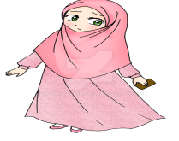
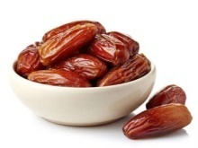
7- وجد تمْسوحٌ أم التّنين:
تتناول الْغداء نائمةٌ تَحْتَ الشّجرة تبْحثُ عنْ تَمْسوح
8- لَوّن الْفوائِدَ الصّحيحة الّتي تَعَلّمْتَها منْ قٍصّة تَمْسوح( أكثر من فائدة )
أنْ نَقْضي وَقْتاً في اللّعب أنْ نُمارِسَ هِواية مُفيدة.
أنْ نًبْتَعد عن الأم ولا نَسْمع كلامها. أن لا نلْعب بعيداً حتى لا نضيع.
أنْ نُساعِدَ الآخرين
السؤال الثاني : ضع علامة أو :
û
P
1- مُساعَدةُ تَمْسوحٍ للتّنينِ تَصَرّفٍ خاطِئ ( )
2- أَهْدى تَمْسوح التّنين ساعّةُ مُنَبّهَةً ( )
3- تَلْبسُ أُمّ التّنين تاجاً على رَأْسها ( )
4- رَسَمَ تَمْسوح في نِهاية الْقصة تِنّيناً يَبْتَسم ( )
السؤال الثالث: انسخ يا صغيري حرف (ت) بطريقة جميلة وعلى السطر:
تو
تا
تِ
تُ
تَ
......................
......................
......................
......................
......................
السؤال الرابع: ضح حرف (ت) في مكانه المناسب في الكلمة (أول ، وسط ، آخر الكلمة ):
تـ ـتـ ـت
بنـ.....
....فاح
....مر
زَيـ.....
كـ....اب

